Slide 1
Преимущества использования Мобильных Мусороперерабатывающих Комплексов для утилизации отходов на Крайнем Севере
и в других труднодоступных регионах РФ

Slide 2
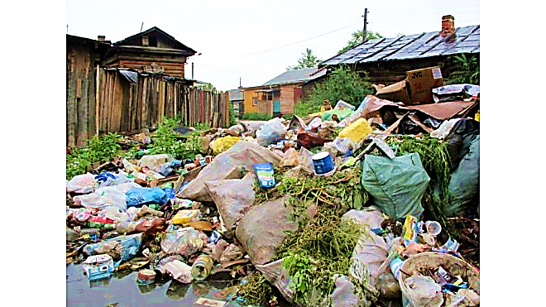
Общие Проблемы утилизации отходов в РФ
Количество населённых пунктов России 155 511: 15 городов миллионников, 1100 средние города, остальное – сельские населённые пункты.
Расположены очень неравномерно по территории РФ, некоторые труднодоступны из-за больших расстояний или плохих дорог.
Не имеют собственных полигонов, отсутствует возможность переработки.
В большинстве случаев строительство новых или расширение действующих полигонов нерентабельно.
В большой доле территорий РФ преобладают
регионы с очень холодным климатом.
Низкое энергообеспечение регионов препятствующее
размещению современных высокотехнологичных
разработок по утилизации отходов.

Slide 3
КОНЦЕПЦИЯ ММПК (Мобильные Мусороперерабатывающие Комплексы)
Решение больших экологических проблем России, возможно только при условии решения экологических проблем отдалённых регионов, малых городов и населённых пунктов в кратчайшие сроки и одновременно на всей территории РФ.
Общие требования к конструкции ММПК для эффективного применения:
Должны органично вписываться во все уже разработанные или действующие региональные программы по обращению с отходами.
Использовать местные, легкодоступные, не привозные виды топлива.
Быть энергонезависимы.
Должны быть максимально экологичны при обезвреживании отходов.
Должны обеспечивать высокотемпературную термическую деструкцию (до 1500 гр.С) отходов и их максимальную номенклатуру.
Должны обладать относительно небольшой стоимостью и простотой эксплуатации.
Обеспечить максимально возможную автоматизацию процессов.
Обеспечить минимальные строительные требования к площадке места дислокации и простоту монтажа.

Slide 4
Установка КИ-500 «КИБЕРИНСИ»
Производительность - 500 кг/ч
Объём топочного пространства - 1,61 м³
Рабочие температуры:
реактор 800 - 1500° С, дожигатель 1000 - 1500° С
Общий объём камеры дожигания - 5,8 м3
Время высокотемпературной обработки отходящих газов до 24 сек.
Раздельно – принудительное горячее дутьё в реактор и дожигатель.
Потребляемая электрическая мощность – 2 кВт.
Расход топлива (дрова или отходы деревообработки) стартовый - 175 кг.
При утилизации отходов реализована переработка в тепловую энергию.
В разработке возможность получения электроэнергии.
Для обеспечения большей производительности ММПК установки объединяются в единый производственный комплекс.

Slide 5
Установка КИ-500 серии «КИБЕРИНСИ» в климатическом контейнере
Получено положительное заключение ГЭЭ по использованию установок на всей территории РФ, во всех климатических зонах.

Slide 6
Сравнение конструкций инсинераторов
Самый распространённый вариант – сжигание в факеле горелок
НОВОЕ: Адиабатный процесс термической деструкции отходов – аккумуляция энергии в реакторе КИБЕРИНСИ
Необходимое топливо: зависит от типа горелок – газ или дизтопливо
Необходимое топливо: дрова, отходы дерево-обработки, торф, уголь

Slide 7
ТЭО к проекту «Переработка КТО МО Тазовский район и МО Ямальский район» ЯНАО данные 2018 г.
Проектом предусмотрено создание 2-х площадок временного сбора, хранения, сортировки и термической деструкции КТО в каждом районе, по географическому расположению, с использованием
4 установок
Наименование муниципального образования | Численность населения | Общий объём отходов план т/год | Объём накопл. отходов м.куб год по числ. населения
Тазовский район | 16540 | 4300 | 39861,4
включая населённые пункты: Тазовский, Антипаюта, Газ-Сале, Гыда, Находка
Ямальский район | 16643 | 4777 | 40109,63
включая населённые пункты: Мыс-Каменское, Новый Порт, Панаевск, Салемал, Сеяха, Яр-Саленское
Итого | 33183 | 9077 | 79971,03

Slide 8
Итоговая таблица ТЭО переработка КТО ЯНАО
Экономические показатели проекта | Работа 4 установок (две установки Тазовский район две установки Ямальский район)
Объём переработки суммарный м.куб | 60 м.куб/сутки 6664,25 м.куб/месяц
Расчётный уровень загрузки оборудования м.куб (%) | 1800 м.куб/месяц (60%) Индикатор загрузки 92%
Среднемесячные расходы на переработку на установках «Киберинси-500» | 769 060 руб.
Текущие затраты по тарифу на переработку всего объёма в месяц без использования «Киберинси-500» | 2665700 руб.
Полученная экономия за счёт переработки на установках «Киберинси-500» (в месяц) | 1 896 639 руб.
Инвестиции в проект в зависимости от комплектации установок и степени автоматизации | 26 000 000 руб.
 | 30 000 000 руб.
Срок окупаемости (месяцев) | 13,7 месяцев
 | 15,8 месяцев
Ежемесячная прибыль после окупаемости проекта | 1 896 639 руб.

Slide 9
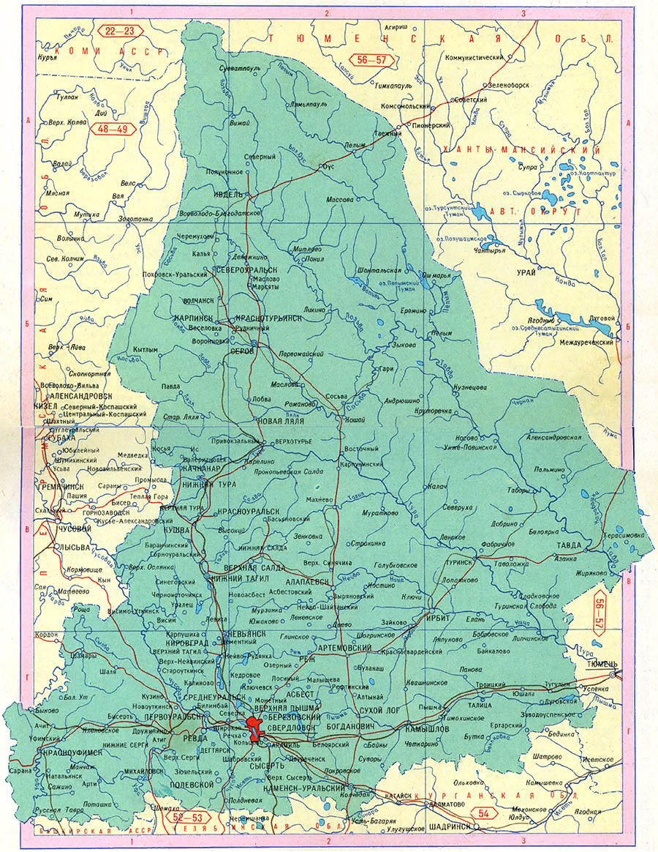
ТЭО к проекту «Переработка КТО кластер из 6 сельских
населённых пунктов Свердловская обл.»
В расчётах использованы данные по Новоуральскому городскому округу (НГО), сельские населённые пункты - Мурзинка, Тарасково, Починок, Пальники, Елани и близко расположенный посёлок Калиново.
Полигон в с. Тарасково расположен приблизительно на расстоянии 2 км от населённого пункта, и может служить общей площадкой сбора, хранения и термической деструкции отходов данного кластера населённых пунктов. Общая численность населения 5340 человек – 1 установка
Новоуральский городской округ (НГО) Свердловская область | Мужчины и женщины
Сельское население НГО | 2786
деревня Елани | 38
посёлок Мурзинка | 236
деревня Пальники | 249
деревня Починок | 1067
село Тарасково | 1196
посёлок Калиново | 2554

Slide 10
Итоговая таблица ТЭО переработка КТО кластер из 6 с.н.п.
Экономические показатели проекта | Работа 1 установки (для обеспечения загрузки достаточно)
Объём переработки суммарный м.куб | 60 м.куб/сутки 1819 м.куб/месяц
Расчётный уровень загрузки оборудования м.куб (%) | 1819 м.куб/месяц (60%) Индикатор загрузки 75,8%
Среднемесячные расходы на переработку на установках «Киберинси-500» | 164 008 руб.
Текущие затраты по тарифу на переработку всего объёма в месяц без использования «Киберинси-500» | 909 500 руб.
Полученная экономия за счёт переработки на установках «Киберинси-500» (в месяц) | 745 492 руб.
Инвестиции в проект в зависимости от комплектации установок и степени автоматизации | 6 500 000 руб.
 | 7 500 000 руб.
Срок окупаемости (месяцев) | 8,7 месяцев
 | 10 месяцев
Ежемесячная прибыль после окупаемости проекта | 745 492руб.

Slide 11
ОСНОВНЫЕ ВЫВОДЫ
Возможность экологически безопасной утилизации ТКО на месте их образования, без перевозки на значительные расстояния обеспечивает быструю окупаемость проектов.
Минимальное энергопотребление, простота эксплуатации, использование местных доступных видов топлива, также способствуют решению этой задачи.
Нескольких установок достаточно для обслуживания кластера сельских населённых пунктов. При большой численности населения, увеличивается количество установок.
Эксплуатация возможна как в стационарном, так и в мобильном варианте (отпадает необходимость перевозки отходов, установка прибывает в населённый пункт по мере накопления необходимого количества КТО.
Транспортировка: авто или ж/д транспорт, или по рекам на барже при отсутствии дорог.
Возможность переработки КТО в наиболее востребованные рынком продукты: тепловая и электрическая энергия.

Slide 12
Контакты
Селиванов Юрий Михайлович 8-912-24-73-697
Большухин Денис Анатольевич 8-912-24-42-190

